Slide 1
システム開発演習 内部設計
平成２８年度新入社員専門教育
平成２８年５月１８日
自治体システム開発本部
システム２部 福祉１グループ 上里 卓

Slide 2
本日のスケジュール（予定）
座学 １０：００～１０：３０
演習 １０：３０～１２：００、 １３：００～１６：００
レビュー １６：００～１７：００
発表 １７：００～１７：２０
修正 １７：２０～１８：００
※ 休憩・昼食時間は適宜調整します。

Slide 3
目標
お客様に提供するシステムをシステム内部でどのように実現するかを決定する。
具体的には・・・

Slide 4
目標
開発工程における内部設計の概要及び実施工程について説明できるようになる。
内部設計時の各成果物のインプットとアウトプットを理解し、実際に成果物を作成する。
外部設計の成果物
画面一覧
画面レイアウト
画面遷移図
・・・・・
内部設計の成果物
テーブル定義
ＥＲ図
ＣＲＵＤ図
機能設計書
状態遷移図
アクティビティ図
・・・・・
今回の
成果物

Slide 5
全体の流れ
設計とは？
内部設計とは？
内部設計の必要性
内部設計で行うこと
やってみよう！
発表！

Slide 6
１．設計とは？
設計とは？
何のため？ 誰のため？

Slide 7
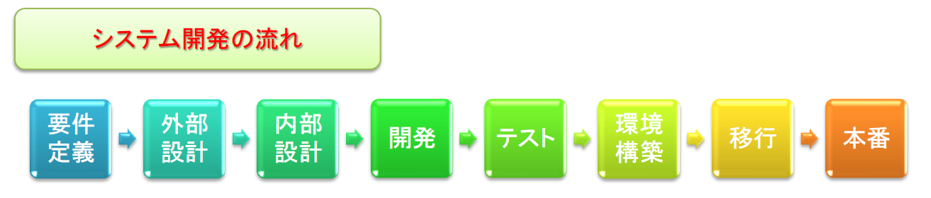
１．設計とは？
要件を仕様（設計書）に変換する。
システム開発中の工程のひとつ。
システムの具体的な動作を決める作業。

Slide 8
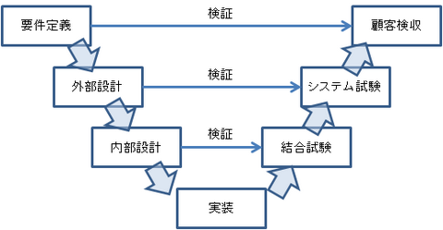
１．設計とは？
何のため？ 誰のため？
保守のため
品質の検証のため
共同で開発するため

Slide 9
２．内部設計とは何か？
お客様に提供するサービス（外部設計で決めたこと）をシステム内部でどのように実現するかを定義する。
お客様とのレビューは必要ない。
要件定義・外部設計 ⇒ 利用者にみえる。
内部設計・開発 ⇒ 利用者にみえない。
技術者がプロとしての見識に基づいて行えばよい。

Slide 10
３．内部設計の必要性
「何をどうする」を決めないとプログラムもできない。
ログイン画面でアカウント情報は実際にはどのテーブルからとってくる？
集計ボタンを押したら、実際にはどのテーブルからどの情報をどのような条件でもってきて、どのように集計する？

Slide 11
３．内部設計の必要性
外部設計で決めた仕様の穴を見つける。「実際につくるには・・・」をイメージすることで外部設計の漏れに気づく。
ログイン画面で使用するアカウントテーブルを設計した。じゃあアカウントテーブルにデータを登録する登録画面も必要じゃないの？
感謝カードテーブルを設計したら登録画面の項目不足に気付いた。

Slide 12
３．内部設計の必要性
本当に実現できるものをつくる。
開発工程において何をすればよいかのイメージやボリューム感が把握できる。
登録ボタンと更新ボタンは同じようなプログラムでいけそうだな・・・。
集計ボタンの機能にはかなり苦労しそうだな・・・。
この納期でこれだけの開発は無理があるのでは・・・。

Slide 13
４．内部設計で行うこと
データベース設計
ＵＩ仕様のチェック
機能設計

Slide 14
データベース設計
データベース設計とは、情報の部品であるデータの構造を設計すること。
保存すべき情報の構造を決める。
テーブル名
必要な項目名
テーブル間のリレーション
ＤＢ設計講習で学習したことを実践する。

Slide 15
ＵＩ仕様のチェック
ＤＢ設計が終わった段階で外部設計で作成した画面レイアウトとつきあわせてチェックする。
処理を行うために必要な項目が画面レイアウトに含まれていること。
画面に表示する項目（集計画面で表示する項目も含む）がＤＢ項目に含まれている、または計算によって表示可能なこと。

Slide 16
機能設計
外部設計で作成した画面レイアウトの部品（各項目やボタン等）にどのような処理が必要かを洗い出す。
項目の入力チェック
〇〇入力画面の「名前」は必須入力？。
〇〇入力画面の「日付」は未来日はＮＧ？。
ボタンの動作
登録ボタンを押したら〇〇チェックをして、○○テーブルに〇〇する。
初期設定
〇〇登録画面の〇〇日には今日の日付を初期設定。

Slide 17
４．やってみよう！
時間配分の目安
ＤＢ設計（１時間３０分） １０：３０～１２：００
ＵＩ仕様のチェック（１時間） １３：００～１４：００
機能設計（２時間） １４：００～１６：００
※ 適宜、進捗確認しながら調整します。
※ 作業中、迷うところがある場合は質問をして下さい。

Slide 18
①ＤＢ設計
画面レイアウトを基にＤＢ設計を行います。
今回の成果物はテーブル定義・ＥＲ図となります。
作成手順はＤＢ設計講習の資料をおさらいしながら進めて下さい。
作成に使用するツールはA５M２がお勧めです。
まずは入力系の画面から検討することをお勧めします。
すぐにテーブルから設計するのではなく、取り扱う情報で考えることをお勧めします。

Slide 19
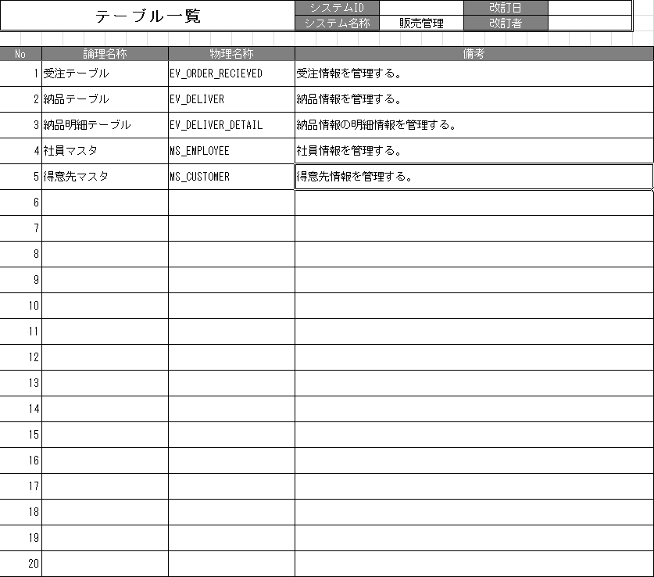
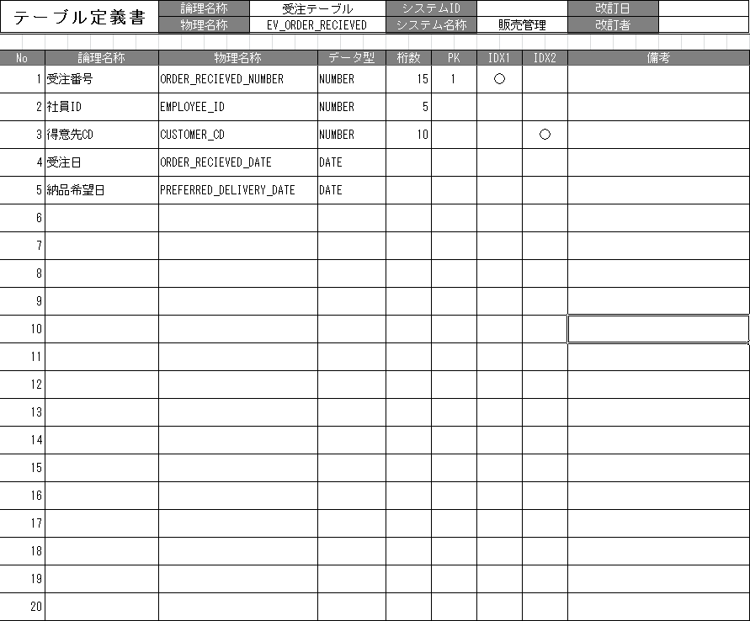
①ＤＢ設計
成果物(テーブル一覧、テーブル定義)イメージ

Slide 20
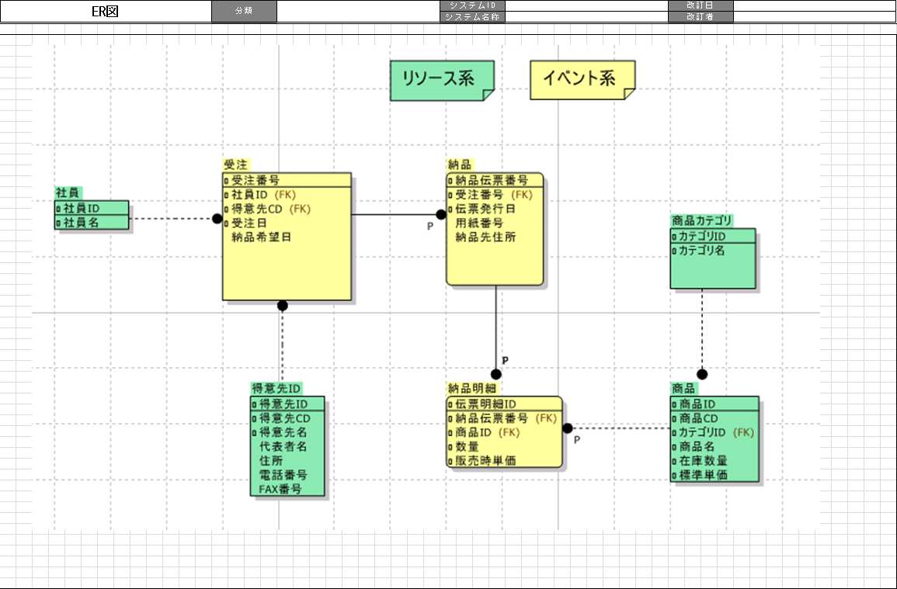
①ＤＢ設計
成果物(ＥＲ図)イメージ

Slide 21
②ＵＩ仕様のチェック
ＥＲ図と画面設計書（外部設計成果物）をつきあわせて各画面(機能・処理)の分析をします。
今回の成果物はＣＲＵＤ図となります。
ＣＲＵＤ図で、各テーブルの作成・照会・更新・削除に不足がないかチェックします。
①のＤＢ設計の中で検出した設計漏れがあれば随時ＥＲ図や画面設計書を訂正しておいても構いません。

Slide 22
②ＵＩ仕様のチェック
【チェックポイント】
処理を行うために必要な項目がきちんと入力項目に含まれていることを確認する。
出力項目に対して対応する項目が揃っているかを確認する。
入力項目から出力項目へ変換する方法を確認する。
入力と出力の正当な形式を確認する。

Slide 23
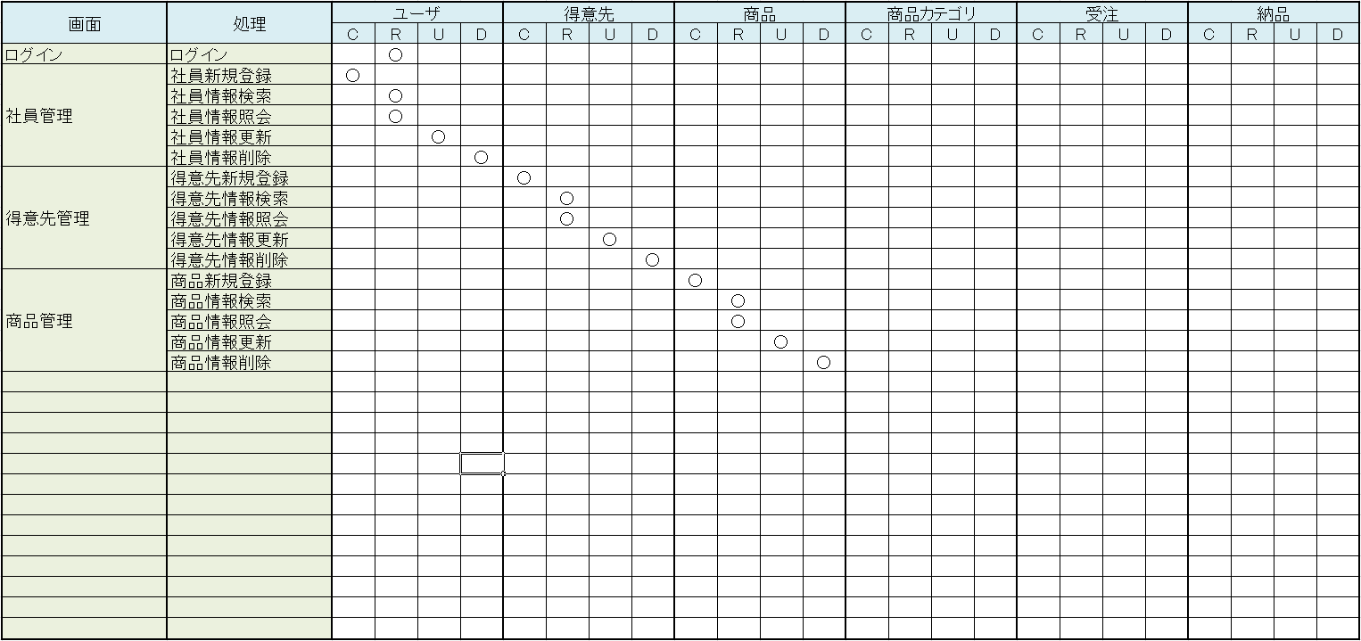
②ＵＩ仕様のチェック
成果物(ＣＲＵＤ図)イメージ

Slide 24
③機能設計
画面設計書の各部品に必要な処理を検討します。
今回の成果物は機能設計書となります。
機能設計書のスタイルは問いませんが、 Excelで画面毎・部品毎に必要な処理をリストしていく方法がやりやすいと思います。
詳細に記述するほど開発フェーズでやることが明確になるため後あと楽になりますが、作業ボリュームも多いので、時間をみて記述粒度を調整して下さい。

Slide 25
③機能設計
【チェックポイント】
イベントの発生を伴う全ての画面項目が網羅されているか。
各入力項目の初期値について考慮されているか。
入力項目のバリデーション（入力検証）について考慮されているか。
異常発生時の処理について考慮されているか。

Slide 26
③機能設計
【主な項目】
入力元（画面、ファイル、データベース、他のプログラムなど）
入力項目
出力先（画面、ファイル、データベース、他のプログラム、帳票など）
出力項目
バリデーション処理
エラー処理
処理（イベント）発生のタイミング
処理（動作）の内容

Slide 27
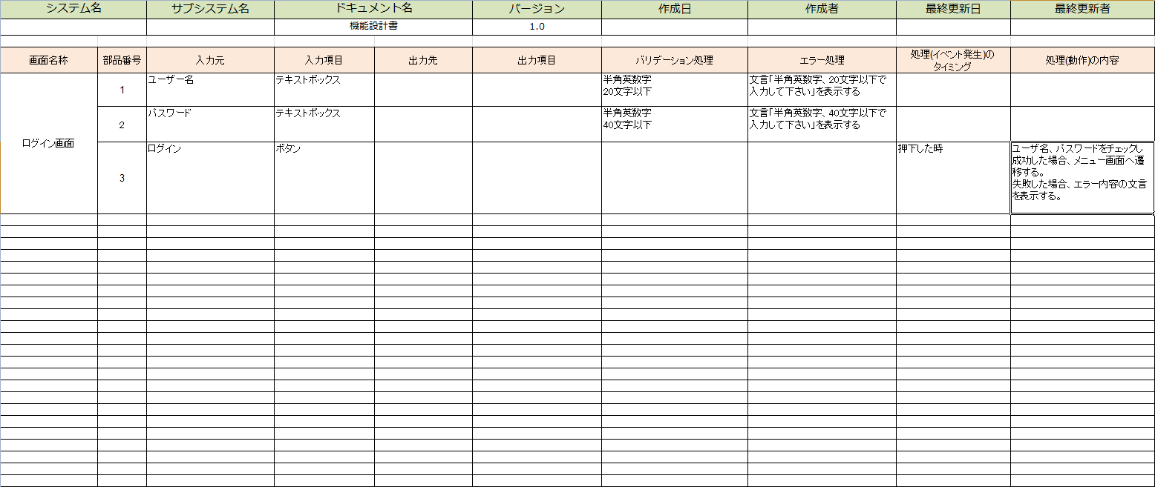
③機能設計
成果物(機能設計書)イメージ

Slide 28
おさらい
要件定義とは？
設計とは？
外部設計とは？
内部設計とは？
何のため？ 誰のため？

Slide 29
おさらい
設計（書）とは？ 何のため？ 誰のため？
要件を仕様（設計書）に変換する。
システムの具体的な動作を決める作業。
共同で開発するため
品質の検証のため
保守のため
チーム（お客様、プログラマ）で仕事をするためのコミュニケーションツール
あいまいさを極力排除

